Slide 1
Irregularidades en la adjudicación de pólizas de seguro para aeronavegación
DIABLOS NEGROS | 2015 | 2016 | 2017
PRECIO REFERENCIAL | 17.239.374,82 | 13.539.200,00 | 4.595.645,91
PRECIO ADJUDICADO | 17.168.204,16 | 4.376.805,63 | 2.067.092,16
 | Broker: Conesa | Broker: Olsa | Broker: Conesa
* MISMAS COBERTURAS
* MISMAS AERONAVES
DIABLOS ROJOS | 2014 | 2015 | 2016 | 2017
PRECIO REFERENCIAL | 19.836.000,00 | 37.584.000,00 | 42.000.000,00 | 17.238.690,58
PRECIO ADJUDICADO | 16.005.884,16 | 36.613.052,16 | 9.006.316,00 | 9.292.980,38
 | Broker: Conesa | Broker: Conesa | Broker: Risk Re | Broker: Conesa
. MISMAS COBERTURAS | 11 Helicópteros UH -1H | 11 Helicopteros UH -1H + 2 super Pumas | 11 Helicopteros UH -1H + 3 super Pumas | 11 Helicópteros UH-1H + 6 Super Pumas
DIABLOS ROJOS | 2013 | 2015 | 2016 | 2017
PRECIO REFERENCIAL | 1.601.717,40 | 849.788,16 | 800.400,00 | 422.398,00
PRECIO ADJUDICADO | 849.788,16 | 849.788,16 | 167.708,16 | 153.748,63
 | Broker: Conesa | Broker: Conesa | Broker: Otro Broker | Broker: Conesa
 | 3 Aeronaves Cessnas | 3 Aeronaves Cessnas | 3 Aeronaves Cessnas | 3 Aeronaves Cessnas
* MISMAS COBERTURAS
* MISMAS AERONAVES

Slide 2
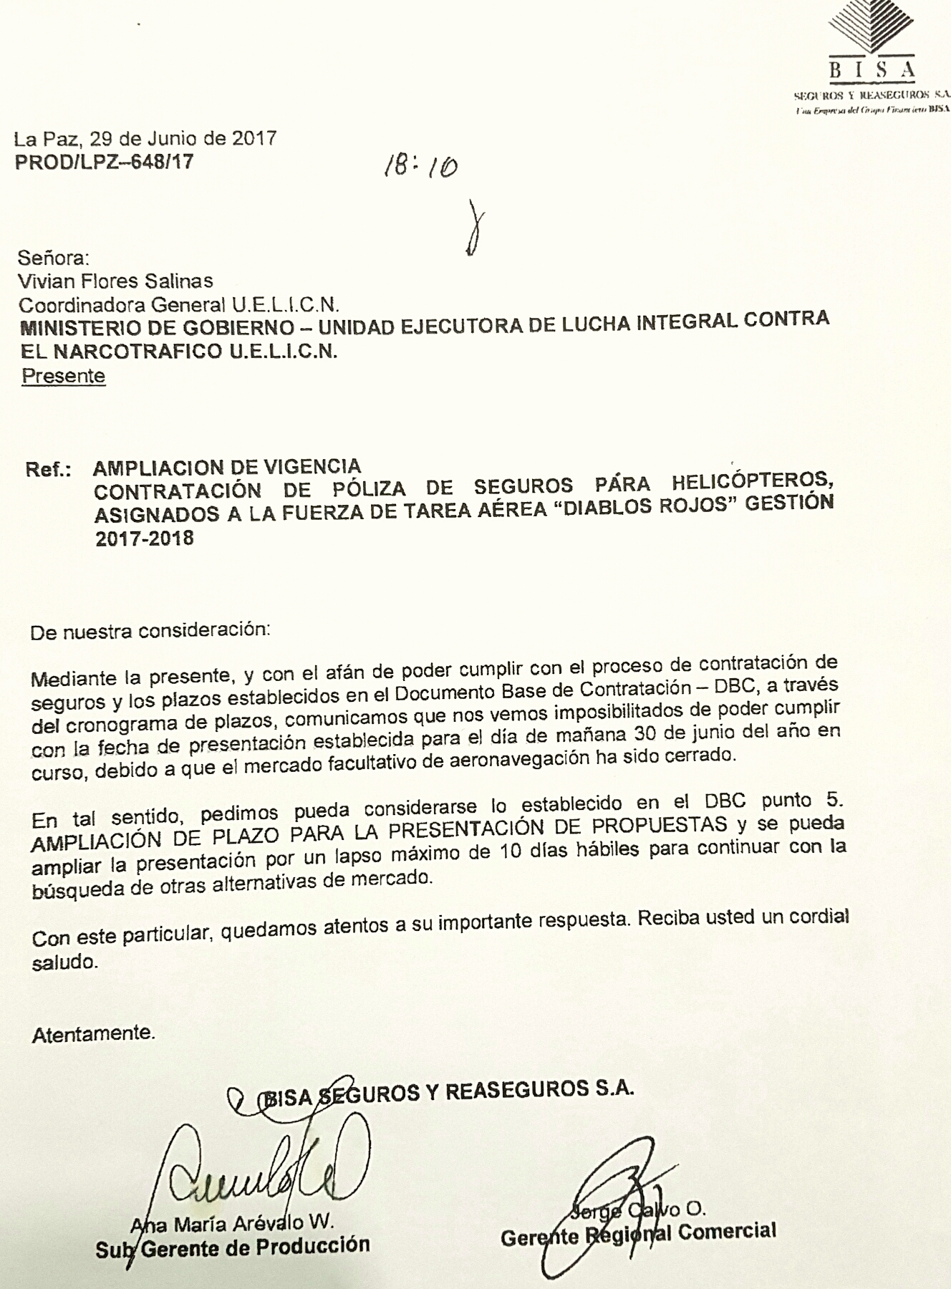
Ampliación de vigencia de póliza de seguros

Slide 3
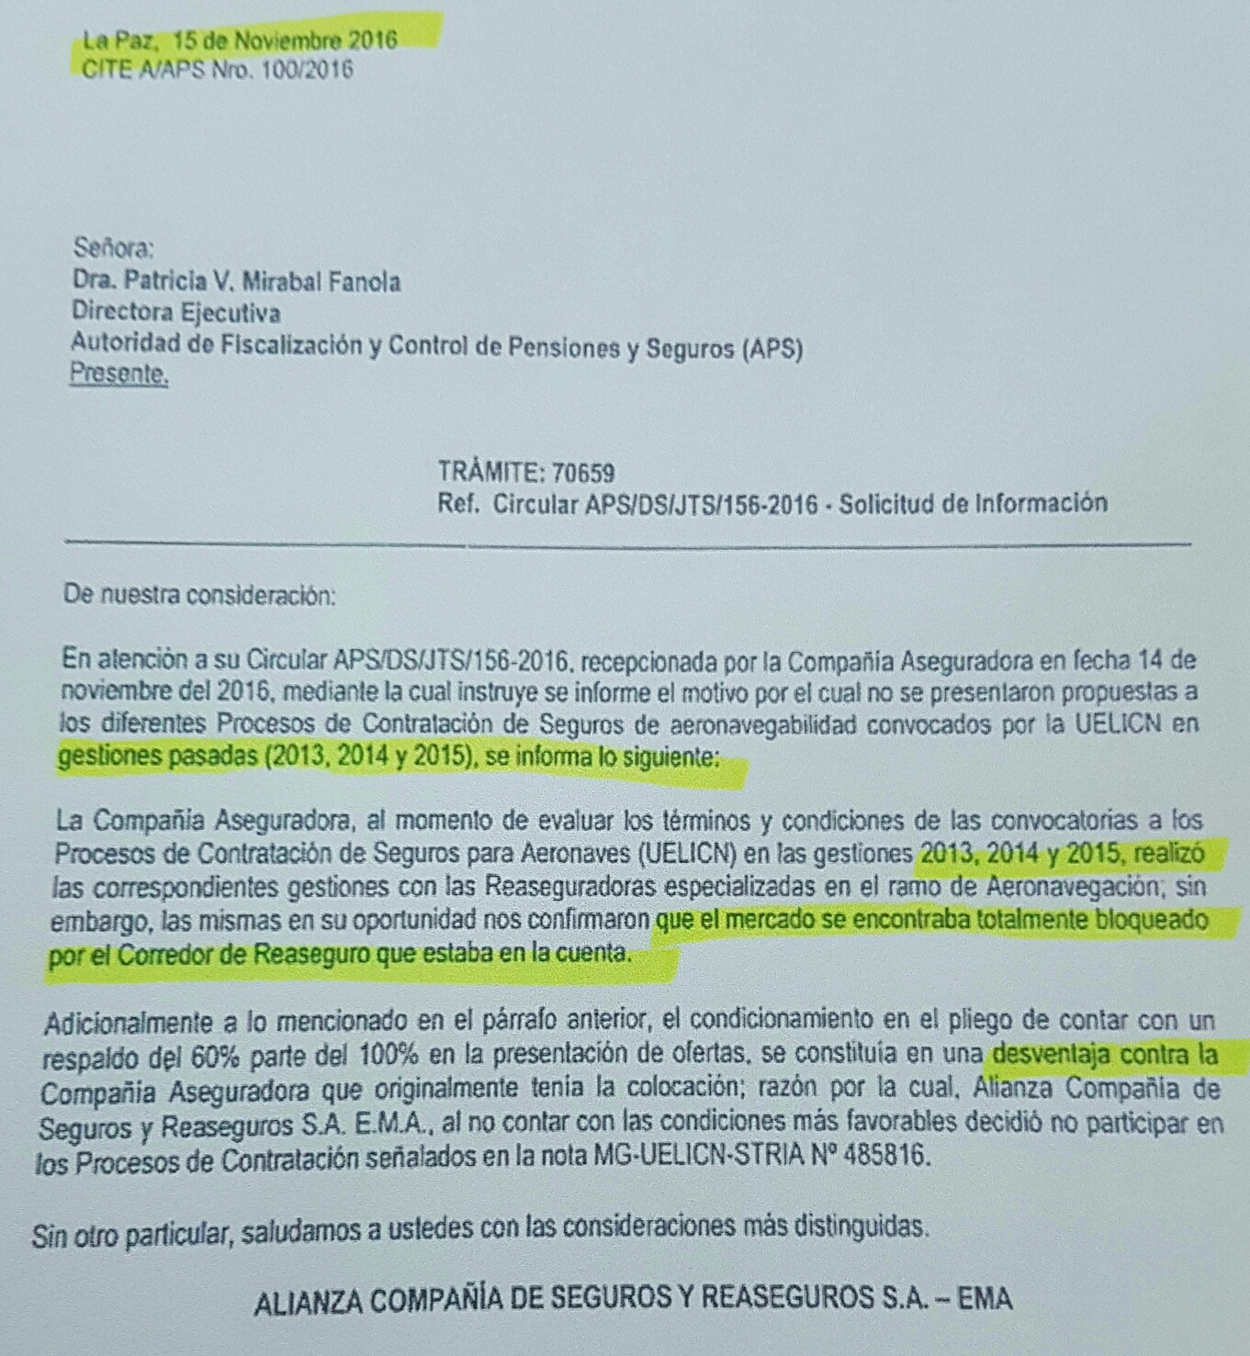
Solicitud de informe de seguro

